Slide 1
《数据结构及其算法》
Data Structure and Algorithm
刘 东
信息科学技术学院
中国科学技术大学

Slide 2
第6章 图
6.1 图的基本概念
6.2 图的表示与实现
6.3 图的遍历
6.4 最小生成树
6.5 拓扑排序
6.6 关键路径
6.7 最短路径
6.8 最大流问题

Slide 3
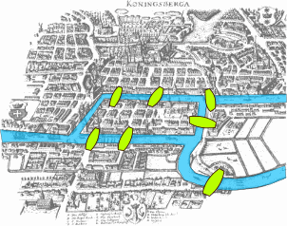
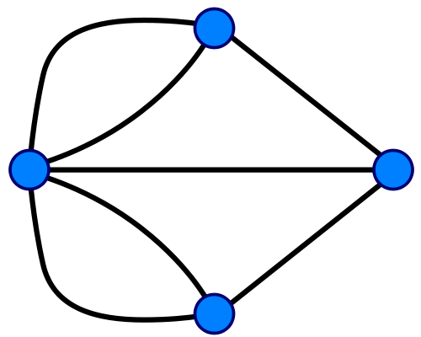
6.1 图的基本概念
图(graph)：任意两个数据元素之间可以存在关系的数据结构
线性表：前驱、后继关系
树：双亲、孩子关系
图论(graph theory)：数学和计算机科学中研究图状结构的理论
柯尼斯堡七桥问题
欧拉，1736年

Slide 4
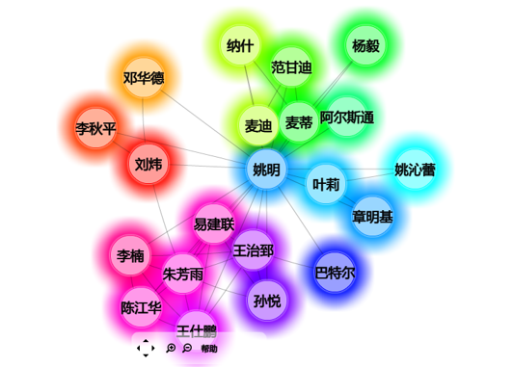
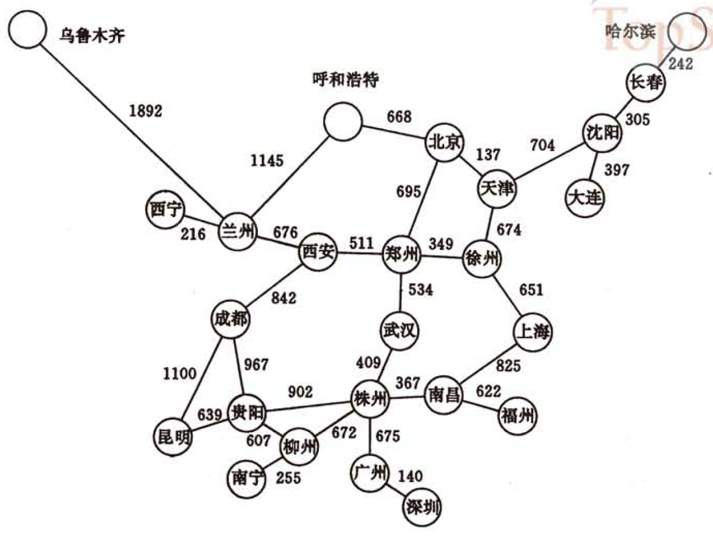
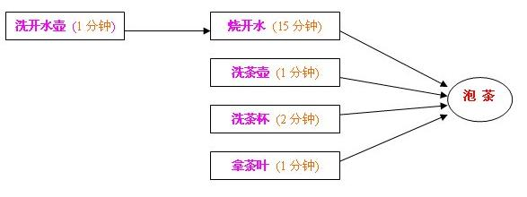
图的实例
社交网络：微博、人人
交通网
计划路线图

Slide 5
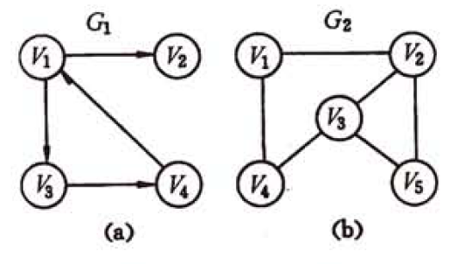
图的数学模型：G=(V,E)
V：图中数据元素的集合，称顶点(vertex)集
E：图中数据之间关系的集合，称边(edge)集
数据之间的关系可以是单向的，也可以是双向的
有向图(digraph)：单向数据关系。此时边又称弧(arc)，从弧尾到弧头
无向图(undigraph)：双向数据关系
边上可以附带数字，称为权(weight)，带权的图又称网(network)
(a) 有向图
(b) 无向图

Slide 6
图的基本操作
创建、销毁
遍历：深度优先、广度优先
对顶点的操作：增加、删除、访问、修改
对边的操作：增加、删除、访问、修改权
ADT Graph (课本PP.148~149)

Slide 7
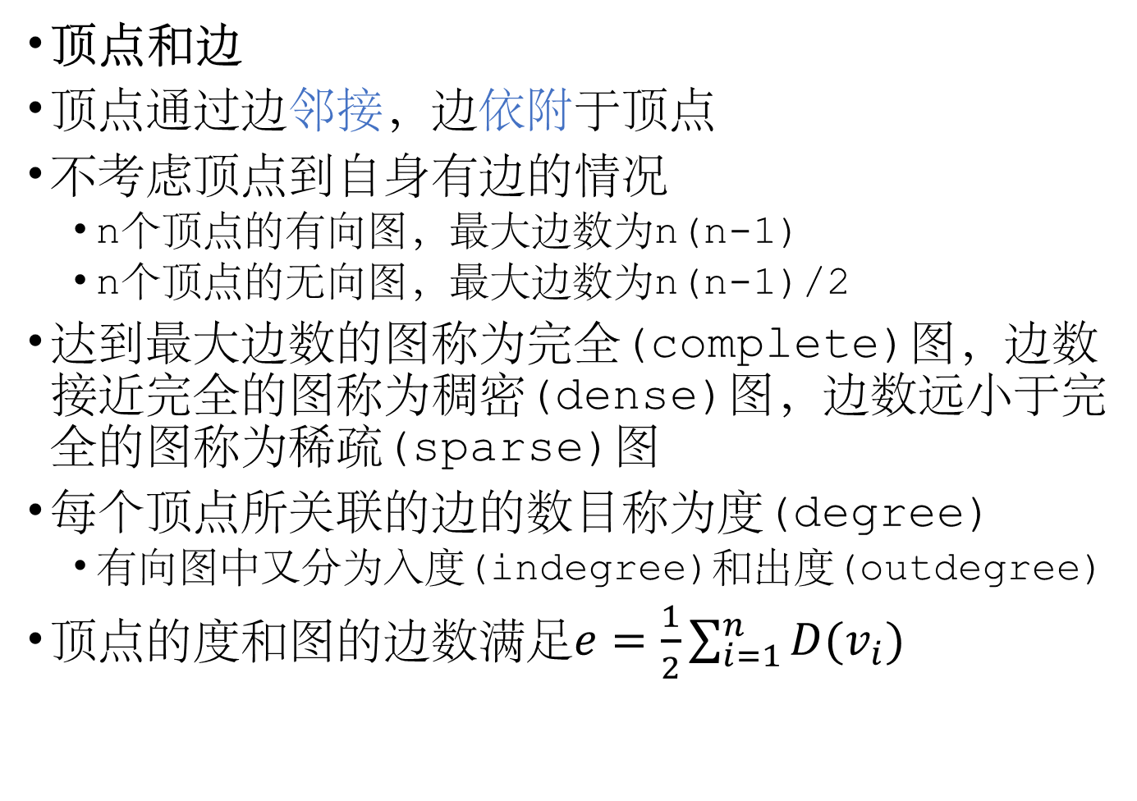
顶点和边
顶点通过边邻接，边依附于顶点
不考虑顶点到自身有边的情况
n个顶点的有向图，最大边数为n(n-1)
n个顶点的无向图，最大边数为n(n-1)/2
达到最大边数的图称为完全(complete)图，边数接近完全的图称为稠密(dense)图，边数远小于完全的图称为稀疏(sparse)图
每个顶点所关联的边的数目称为度(degree)
有向图中又分为入度(indegree)和出度(outdegree)
顶点的度和图的边数满足$e=\frac{1}{2}\sum_{i=1}^{n}{D(v_{i})}$

Slide 8
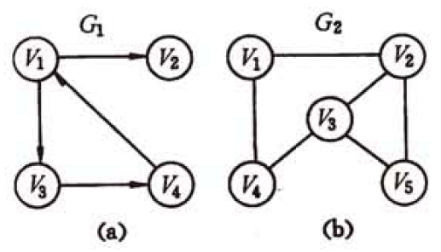
例
顶点数：4
边数：4
V₁的入度1，出度2
V₄的入度1，出度1
柯尼斯堡七桥问题无解，因为顶点的度都是奇数
顶点数：5
边数：6
V₁的度2
V₄的度2

Slide 9
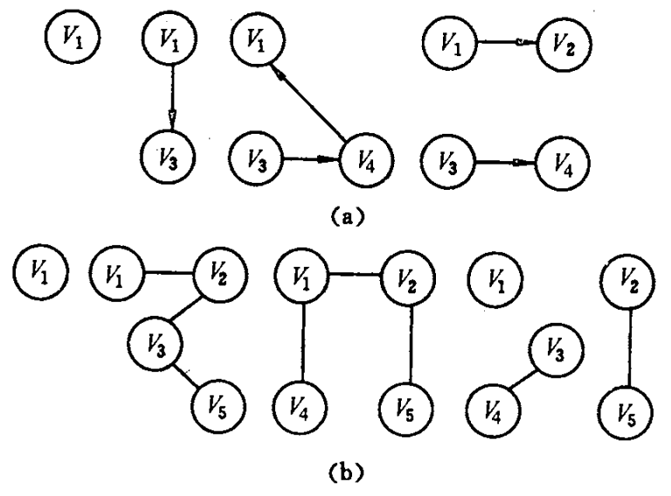

子图(subgraph)
$G=(V,E)$; $G^{′}=(V^{′},E′)$; $V^{′}⊆V,E′⊆E$

Slide 10
路径和连通
路径(path)：图中两顶点(v,v’)之间的路径是一个顶点序列，序列的首元为v，末元为v’，序列中前后两元之间的边在图中存在
路径的长度是路径中的边的数目
v=v’的路径称为回路或环(cycle)
序列中顶点无重复的路径称为简单路径
连通：若路径(v,v’)存在，则称v与v’连通
任意两个顶点均连通的无向图称为连通图
任意一对顶点均连通的有向图称为强连通图

Slide 11
例
(V1,V3,V4,V1,V2)是一条路径，
长度为4，
不是简单路径(V1重复)
(V1,V3,V4,V1)是一条简单环
不是强连通图
(V1,V2,V3,V5)是一条路径，
长度为3，
是简单路径
(V2,V3,V5,V2)是一条简单环
是连通图

Slide 12
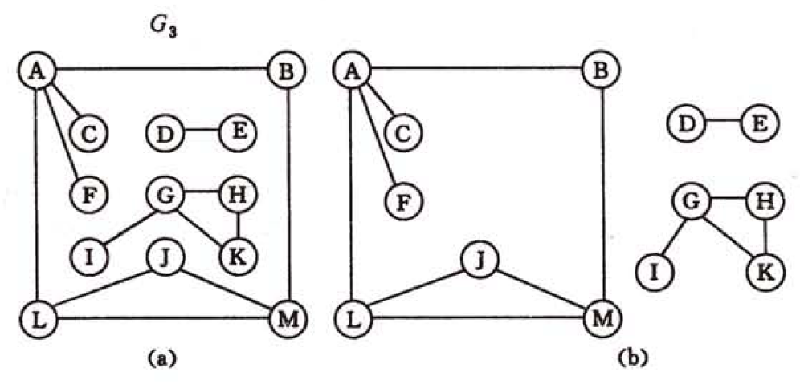
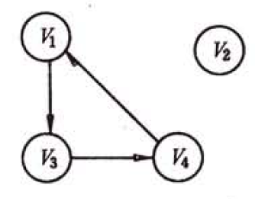
连通分量
无向图的极大连通子图称为连通分量
连通图的连通分量即为自身
有向图的极大强连通子图称为强连通分量
强连通图的强连通分量即为自身

Slide 13
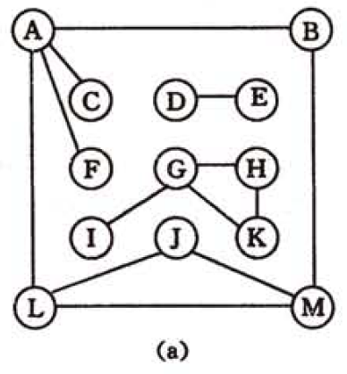
生成树、生成森林
仅考虑无向图
从图中删去一些边，使得图中不再存在回路，则得到原图的生成树或生成森林
连通图得到生成树
非连通图得到生成森林
结果不一定唯一
根据树的性质，n个结点的树有且仅有n-1条边

Slide 14
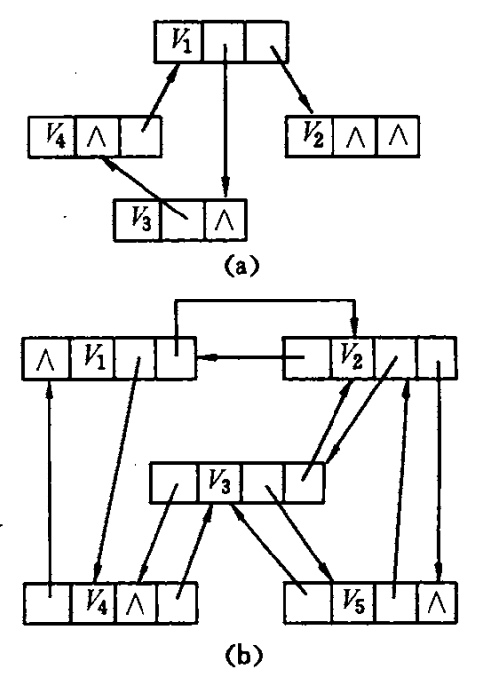
6.2 图的表示与实现
多重链表法
邻接矩阵法
邻接表法
多重链表法表示
(a) 有向图
(b) 无向图

Slide 15
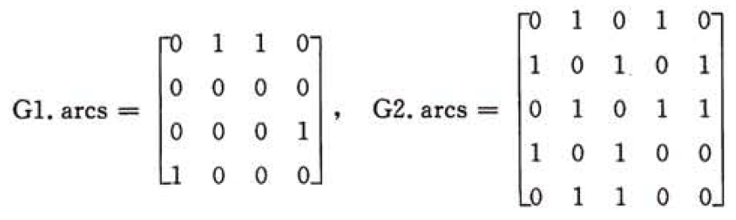
邻接矩阵法：用二维数组（矩阵）记录顶点之间的边信息
无向图可以只存储矩阵的上/下三角

Slide 16
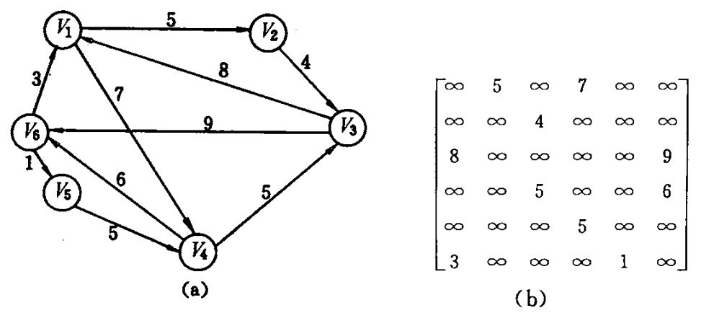
对于网，邻接矩阵还可以记录边的权值，以特殊值（如无穷大）表示没有边

Slide 17
邻接矩阵法的实现
const int MAX_VERTEX_NUM = 20;
// 图的类型：有向图、有向网、无向图、无向网
typedef enum {DG, DN, UDG, UDN} GraphKind;
typedef struct {
// VertexType表示顶点的类型，例如char、int……
VertexType vexs[MAX_VERTEX_NUM];
// ArcType表示边和权值的类型
// 若为无权图，可取bool型
// 若为网，可取int型、float型……
ArcType arcs[MAX_VERTEX_NUM][MAX_VERTEX_NUM];
int vexnum, arcnum;
GraphKind kind;
} MGraph;

Slide 18
算法6.1 使用邻接矩阵构造无向网
void CreateUDN(MGraph &G) {
G.kind = UDN; // UDN表示无向网
cin >> G.vexnum >> G.arcnum;
int i,j,k;
for (i=0; i<G.vexnum; ++i) cin >> G.vexs[i]; // 读入顶点数据
for (i=0; i<G.vexnum; ++i)
for (j=0; j<G.vexnum; ++j)
G.arcs[i][j] = INFINITY; // 例如，INFINITY=INT_MAX
for (k=0; k<G.arcnum; ++k) {
VertexType vi, vj; WeightType w;
cin >> vi >> vj >> w;
i = LocateVex(G, vi); j = LocateVex(G, vj);
G.arcs[i][j] = G.arcs[j][i] = w; // 无向网的邻接矩阵是对称的
}
}
算法6.2 查找顶点
int LocateVex(MGraph G, VertexType v) {
for (int i=0; i<G.vexnum; ++i)
if (G.vexs[i] == v) return i;
return -1;
}

Slide 19
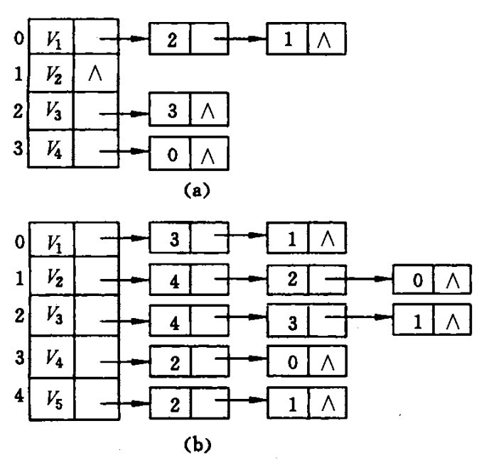
邻接表法：对每个顶点建立一个单链表用于存储相关的边

Slide 20
邻接表(adjacency list)法的实现
struct ArcNode {
int adjvex;
WeightType weight;
ArcNode *nextarc;
};
typedef struct {
VertexType data;
ArcNode *firstarc;
} VertexNode, AdjList[MAX_VERTEX_NUM];
typedef struct {
AdjList vertices;
int vexnum, arcnum;
GraphKind kind;
} ALGraph;

Slide 21
算法6.6 使用邻接表构造无向网
void CreateUDN(ALGraph &G) {
G.kind = UDN;
cin >> G.vexnum >> G.arcnum;
int i,j,k;
for (i=0; i<G.vexnum; ++i) {
cin >> G.vertices[i].data;
G.vertices[i].firstarc = NULL;
}
for (k=0; k<G.arcnum; ++k) {
VertexType vi, vj; WeightType w;
cin >> vi >> vj >> w;
i = LocateVex(G, vi); j = LocateVex(G. vj);
ArcNode *p = new ArcNode; p->adjvex = j; p->weight = w;
p->nextarc = G.vertices[i].firstarc; G.vertices[i].firstarc = p;
p = new ArcNode; p->adjvex = i; p->weight = w;
p->nextarc = G.vertices[j].firstarc; G.vertices[j].firstarc = p;
}
}
算法6.7 查找顶点
int LocateVex(ALGraph G, VertexType v) {
for (int i=0; i<G.vexnum; ++i)
if (G.vertices[i].data == v) return i;
return -1;
}

Slide 22
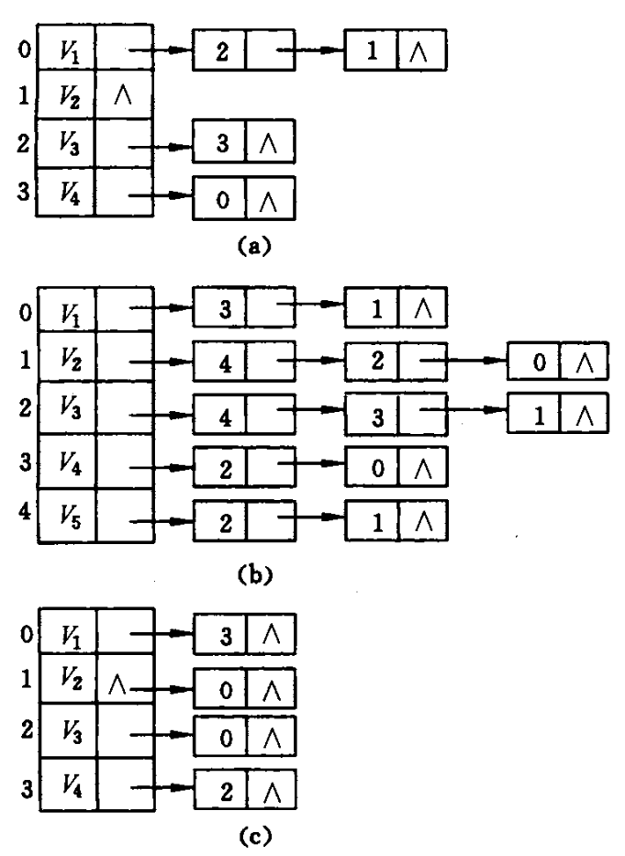
邻接表的缺点
对无向图：每条边存储两遍，存在冗余
对有向图：每条边存储一遍，但不容易找到“入边”
可使用逆邻接表
邻接表：出边
逆邻接表：入边

Slide 23
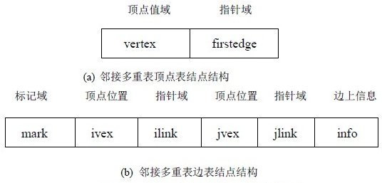
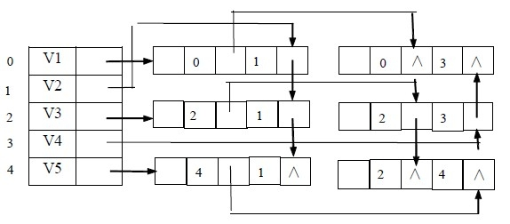
邻接表的改进
无向图可使用邻接多重表
有向图可使用十字链表

Slide 24
6.3 图的遍历
图的遍历：按照一定的顺序逐个访问图中所有顶点，使得每个顶点都被且仅被访问一次
问题
从哪个顶点开始
非连通/非强连通图的遍历
图中可能存在回路，避免重复访问
解决方案：设置辅助数组
bool visited[0...n-1]，false<->true
int visited[0...n-1]，0<->1~n
两种遍历方式
深度优先(depth first)
广度优先(breadth first)
Notes:
枪扎一条线、棍扫一大片

Slide 25
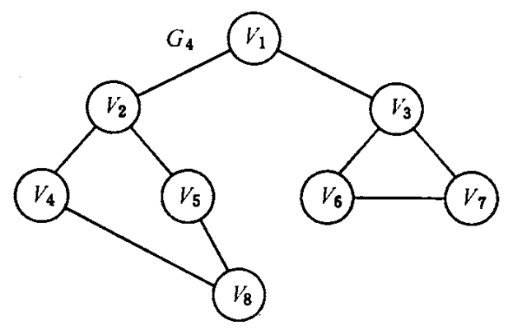
深度优先搜索(DFS)遍历
类似于树的先根遍历
可用栈实现，也可用递归
V₉

Slide 26
算法6.11、6.12 深度优先遍历
bool visited[MAX_VERTEX_NUM];
void DFS(Graph G, int v) {
Visit(v); visited[v] = true;
for (int w=AdjVex(G, v); w != -1; w=AdjVex(G, v, w)) {
if (!visited[w])
DFS(G, w);
}
}
void DFSTraverse(Graph G) {
for (int v=0; v<G.vexnum; ++v)
visited[v] = false;
for (int v=0; v<G.vexnum; ++v)
if (!visited[v])
DFS(G, v);
}
int AdjVex(MGraph G, int v, int w=-1) {
for (int j=w+1; j<G.vexnum; ++j)
if (G.arcs[v][j] != INFINITY) return j;
return -1;
}
int AdjVex(ALGraph G, int v, int w=-1) {
ArcNode *p = G.vertices[v].firstarc;
if (w != -1) {
while (p && p->adjvex != w) p = p->nextarc;
if (p) p = p->nextarc;
}
return p ? p->adjvex : -1;
}

Slide 27
递归调用过程
得到生成森林
DFSTraverse
DFS(G,V1)
DFS(G,V9)
DFS(G,V2)
DFS(G,V3)
DFS(G,V4)
DFS(G,V7)
DFS(G,V8)
DFS(G,V6)
DFS(G,V5)
V₉

Slide 28
广度优先搜索(BFS)遍历
类似于树的层序遍历
用队列实现
V₉

Slide 29
算法6.15 广度优先遍历
bool visited[MAX_VERTEX_NUM];
void BFS(Graph G, int v) {
Visit(v); visited[v] = true;
Queue Q; InitQueue(Q); EnQueue(Q, v);
while (!QueueEmpty(Q)) {
DeQueue(Q, v);
for (int w=AdjVex(G, v); w != -1; w=AdjVex(G, v, w)) {
if (!visited[w]) {
Visit(w); visited[w] = true; EnQueue(Q, w);
}
}
}
}
void BFSTraverse(Graph G) {
for (int v=0; v<G.vexnum; ++v)
visited[v] = false;
for (int v=0; v<G.vexnum; ++v)
if (!visited[v])
BFS(G, v);
}

Slide 30
广度优先遍历的执行过程
得到生成森林
V1
V2
V3
V4
V5
V6
V7
…
V₉
V1
V9
V2
V3
V4
V5
V6
V7
V8

Slide 31
对于无向图，从某个顶点开始进行DFS或BFS，可遍历到所有与之连通的顶点
非连通图的连通分量可由遍历求出

Slide 32
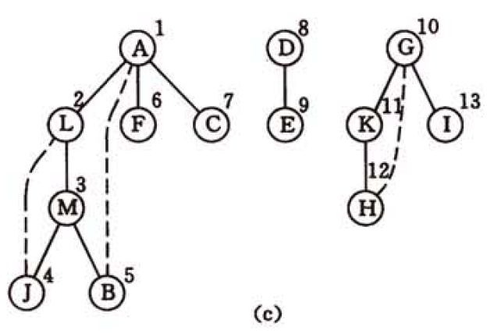
图的遍历过程中经过的边不会形成环，因此得到了图的生成树/生成森林
非连通无向图
深度优先生成森林
思考：画出广度优先生成森林

Slide 33
算法6.13 利用DFS求简单路径
bool visited[MAX_VERTEX_NUM];
bool DFS_SimplePathRecur(Graph G, int vi, int vj, Stack &S) {
Push(S, vi); visited[vi] = true;
if (vi == vj) {
Print(S); return true;
}
for (int w=AdjVex(G, vi); w != -1; w=AdjVex(G, vi, w)) {
if (!visited[w]) {
if (DFS_SimplePathRecur(G, w, vj, S))
return true;
}
}
Pop(S, vi); visited[vi] = false; return false;
}
void DFS_SimplePath(Graph G, int vi, int vj) {
Stack S; InitStack(S);
for (int v=0; v<G.vexnum; ++v)
visited[v] = false;
if (DFS_SimplePathRecur(G, vi, vj, S))
cout << "Found a path" << endl;
}
思考1：对算法进行修改，求出所有的简单路径
思考2：利用BFS能否求简单路径？BFS求出的第一条路径有什么性质？

Slide 34
迷宫求解问题
对简单路径算法进行修改，求出迷宫中从起点到终点的所有简单路径和最短路径
起点
 | 0 | 1 | 2 | 3 | 4 | 5 | 6 | 7 | 8 | 9
0 | ! | ! | ! | ! | ! | ! | ! | ! | ! | !
1 | ! |  |  | ! |  |  |  | ! |  | !
2 | ! |  |  | ! |  |  |  | ! |  | !
3 | ! |  |  |  |  | ! | ! |  |  | !
4 | ! |  | ! | ! | ! |  |  |  |  | !
5 | ! |  |  |  | ! |  |  |  |  | !
6 | ! |  | ! |  |  |  | ! |  |  | !
7 | ! |  | ! | ! | ! |  | ! | ! |  | !
8 | ! | ! |  |  |  |  |  |  |  | !
9 | ! | ! | ! | ! | ! | ! | ! | ! | ! | !
…
…
终点

Slide 35
6.4 最小生成树
实际问题：要在n个城市之间建立通信联络网，如何建设使得总成本最低？
例：6个城市及可能建设的通信线路的成本
可能的建设方案1
可能的建设方案2
V₁
V₁
V₁
6
5
6
5
V₂
1
V₄
V₂
V₄
V₂
1
V₄
5
5
5
V₃
5
V₃
V₃
5
3
2
2
2
4
V₅
V₆
V₅
V₆
V₅
V₆
6
6
6

Slide 36
数学模型
无向带权图，即无向网
删去边使得不存在回路
生成树，树上各边的代价之和最小
最小(代价)生成树，Minimum (cost) spanning tree, MST
穷举法？
穷举法(exhaustive search)，又称蛮力搜索(brute-force search)：枚举出所有可能的情况，从中选择问题的解
高级算法
Prim算法
Kruskal算法

Slide 37
Kruscal算法：基于边
初始：对每个顶点分别建立一个集合；E为所有边的集合
循环
从E中找一条代价最小的边
If 该边的两端在同一个顶点集
不做操作
Else
将该边加入MST；将该边两端对应的两个顶点集归并成一个；若顶点集只剩下一个，则结束循环
将该边从E中删除
输出MST
顶点集合的归并可以采用“染色法”

Slide 38
Kruscal算法过程图示
V₁
V₁
V₁
6
5
6
5
6
5
V₂
1
V₄
V₂
1
V₄
V₂
1
V₄
5
5
5
5
V₃
5
V₃
5
V₃
3
3
2
3
2
2
4
4
4
V₅
V₆
V₅
6
V₆
V₅
6
V₆
6
V₁
V₁
V₁
6
5
6
5
6
V₂
1
V₄
V₂
1
V₄
V₂
1
V₄
5
5
5
V₃
5
V₃
5
V₃
3
2
3
2
3
2
4
4
4
V₅
6
V₆
V₅
6
V₆
V₅
6
V₆

Slide 39
Prim算法：基于顶点
初始：U集合为任一顶点，其他顶点置于V-U集合
循环
构造F集合
从F集合中找出代价最小的边，若不唯一则任选一条边
将该边加入MST，将对应顶点从V-U移到U
若V-U为空，结束循环
输出MST
算法改进
F集合可以精简为：对于V-U中的每个顶点，只保留一条到U集合最小的边在F集合中

Slide 40
Prim算法过程图示
U
U
V₁
V₁
V₁
6
5
6
5
5
V₂
1
V₄
V₂
1
V₄
V₂
1
V₄
5
5
V₃
5
V₃
V₃
3
2
4
W
W
4
V₅
6
V₆
V₅
V₆
V₅
V₆
V₁
U
V₁
U
V₁
U
V₂
1
V₄
V₂
1
V₄
V₂
1
V₄
5
5
5
V₃
V₃
V₃
2
2
3
2
4
4
4
W
W
W
V₅
V₆
V₅
V₆
V₅
V₆
6
6

Slide 41
算法6.16
void Prim(MGraph G, int v0) {
// 用于存储F集合的两个数组：邻接顶点和最小边
int adjvex[MAX_VERTEX_NUM], lowcost[MAX_VERTEX_NUM];
for (int j=0; j<G.vexnum; ++j) {
if (j!=v0) {
adjvex[j] = v0;
lowcost[j] = G.arcs[v0][j];}
}
lowcost[v0] = INFINITY;
for (int i=0; i<G.vexnum-1; ++i) { // 循环n-1次
int k = MinEdge(lowcost, G.vexnum);
printf("(%d, %d): %d\n", k, adjvex[k], lowcost[k]);
lowcost[k] = INFINITY;
for (int j=0; j<G.vexnum; ++j) {
if (G.arcs[k][j] < lowcost[j]) {
adjvex[j] = k;
lowcost[j] = G.arcs[k][j];}
}
}
}

Slide 42
6.5 拓扑排序
有向无环图(directed acyclic graph, DAG)：无环的有向图
常用于描述事物之间的先后顺序
例：消息在社会网络中的传播过程
B
E
消息源
A
D
F
C

Slide 43
实际问题：学生要学n门课程，课程之间存在依赖关系，如何安排学习顺序？
课程编号 | 课程名称 | 先决条件
C1 | 微积分 | 无
C2 | 线性代数 | 无
C3 | 数值计算方法 | C1、C2
C4 | 计算机程序设计 | 无
C5 | 数据结构 | C4
C6 | 普通物理 | 无
C7 | 力学 | C1、C6
C8 | 科学计算 | C3、C5、C7

Slide 44
数学模型
以顶点表示活动、以有向弧表示活动之间的有序关系
顶点表示活动(activity-on-vertex, AOV)图，属于有向无环图
拓扑排序(topological sort)
C4
合理排序：
C5
C1、C2、C3、C4、C5、C6、C7、C8
C3
C8
不合理排序：
C1
C1、C2、C5、C4、C7、C6、C3、C8
C2
C7
C6

Slide 45
拓扑排序算法：
循环
从有向图中选择一个没有前驱的结点；若找不到，说明图中存在环，算法失败
输出该结点
从图中删除该结点，及所有从该结点出发的弧
若图为空，则结束循环
返回结点输出序列

Slide 46
拓扑排序算法过程图示
C4
C5
选择C1
删除C1及相关的弧
选择C6
…
C3
C8
C1
C2
C7
输出序列：
C1、C6、C4、C7、C2、C5、C3、C8
C6
拓扑排序的结果常常不是唯一的

Slide 47
算法6.17
void TopologicalSort(ALGraph G) {
int InDegree[MAX_VERTEX_NUM];
FindInDegree(G, InDegree);
Stack S; InitStack(S);
for (int i=0; i<G.vexnum; ++i)
if (!InDegree[i]) Push(S, i);
int count = 0; // 统计输出顶点的个数
while (!StackEmpty(S)) {
int i; Pop(S, i); ++count;
cout << G.vertices[i].data << endl;
ArcNode *p;
for (p=G.vertices[i].firstarc; p; p=p->nextarc) {
k = p->adjvex;
if (!(--InDegree[k])) Push(S, k);
}
}
if (count<G.vexnum)
cout << "The graph has loop" << endl;
}
void FindInDegree(ALGraph G, int *InDegree) {
for (int i=0; i<G.vexnum; ++i) InDegree[i] = 0;
for (int i=0; i<G.vexnum; ++i) {
for (ArcNode *p=G.vertices[i].firstarc; p; p=p->nextarc) {
InDegree[p->adjvex]++;
}
}
}

Slide 48
6.6 关键路径
实际问题：某个工程要完成n个任务，任务之间存在依赖关系，每个任务所需要的时间不同；完成整个工程至少需要多长时间？哪些任务是影响工程进度的关键？
任务编号 | 所需时间 | 先决条件
a1 | 6
a2 | 4
a3 | 5
a4 | 1 | a1
a5 | 1 | a2
a6 | 2 | a3
a7 | 9 | a4、a5
a8 | 7 | a4、a5
a9 | 4 | a6
a10 | 2 | a7
a11 | 4 | a8

Slide 49
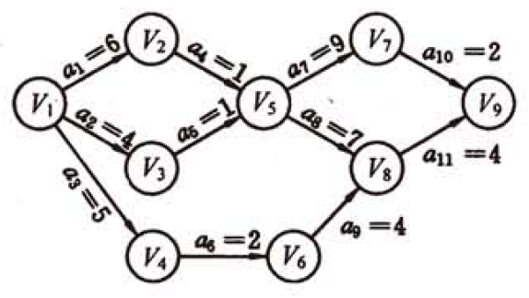
数学模型
以有向弧表示活动、以顶点表示活动的开始和结束
边表示活动(activity-on-edge, AOE)图
关键路径(critical path)：从起点到终点的最长路径
任务编号 | 所需时间 | 先决条件
a1 | 6
a2 | 4
a3 | 5
a4 | 1 | a1
a5 | 1 | a2
a6 | 2 | a3
a7 | 9 | a4、a5
a8 | 7 | a4、a5
…

Slide 50
关键路径算法：
初始：设“工程开始”的时间点为0
从前向后递推，求出每个顶点的“最早发生时间”
从后向前递推，求出每个顶点的“最迟发生时间”
求出每条边的“时间余量”
时间余量为0的边构成关键路径

Slide 51
最早发生时间：不小于前驱顶点的最早发生时间+边的权重
关键路径算法图示
最迟发生时间：不大于后继顶点的最迟发生时间-边的权重
时间余量：结束顶点的最迟时间-开始顶点的最早时间-所需时间
边 | 时间余量
a1 | 6-0-6=0
a2 | 6-0-4=2
a3 | 8-0-5=3
a4 | 7-6-1=0
a5 | 7-4-1=2
a6 | 10-5-2=3
a7 | 16-7-9=0
a8 | 14-7-7=0
a9 | 14-7-4=3
a10 | 18-16-2=0
a11 | 18-14-4=0
顶点 | 最早发生时间
V2 | 6
V3 | 4
V4 | 5
V5 | 7
V6 | 7
V7 | 16
V8 | 14
V9 | 18
顶点 | 最迟发生时间
V8 | 14
V7 | 16
V6 | 10
V5 | 7
V4 | 8
V3 | 6
V2 | 6
V1 | 0

Slide 52
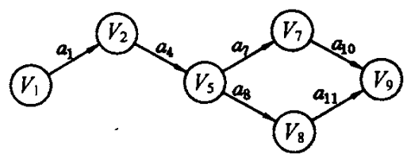
关键路径及其性质
边 | 时间余量
a1 | 6-0-6=0
a2 | 6-0-4=2
a3 | 8-0-5=3
a4 | 7-6-1=0
a5 | 7-4-1=2
a6 | 10-5-2=3
a7 | 16-7-9=0
a8 | 14-7-7=0
a9 | 14-7-4=3
a10 | 18-16-2=0
a11 | 18-14-4=0
减少关键路径上的任务时间，有可能加快整个工程的进度，例如将a1=6改为a1=5
如果存在多条关键路径，减少其中一个是无用的，例如将a7=9改为a7=7
减少任务时间之后，有可能不再是关键路径，例如将a1=6改为a1=1

Slide 53
6.7 最短路径
实际问题：寻找从A地到B地的最短路径

Slide 54
数学模型
有向带权图，即有向网；无向网可视同权值对称的有向网
根据具体需要，权值可代表不同含义：路程、所需时间、费用等
最短路径(shortest path)：从源(source)到目的(destination)的、权值之和最小的路径
穷举法？
高级算法
Dijkstra算法：计算从一个源到其他所有点的最短路径
Floyd算法：计算所有点之间的最短路径

Slide 55
Dijkstra算法
例：寻找V0到其他各顶点的最短路径
第一步：寻找从V0出发直接可达的顶点
V0->V2: 10; V0->V4: 30; V0->V5: 100
V0->V2最短，因此，不可能存在V0->…->V2的路径更短，因此V0->V2的最短路径一定是V0->V2
第二步：寻找从V0出发、
以V2为“跳板”可达的顶点
V0->V2->V3: 60
已求得
V0->V4: 30; V0->V5: 100
V0->V4最短，即是最短路径
V5
60
100
30
V4
V0
20
10
10
V3
V1
5
V2
50

Slide 56
第三步：寻找从V0出发、以V4为“跳板”可达的顶点
V0->V4->V3: 50比已求得的V0->V2->V3: 60小，替换
V0->V4->V5: 90比已求得的V0->V5: 100小，替换
V0->V4->V3最短，即是最短路径
第四步：寻找从V0出发、以V3为“跳板”可达的顶点
V0->V4->V3->V5: 60比已求得的V0->V4->V5: 90小，替换
V0->V4->V3->V5是最短路径
第五步：寻找从V0出发、以V5为
“跳板”可达的顶点
无、结束
还剩下V1没有找到路径，路径不存在
V5
60
100
30
V4
V0
20
10
10
V3
V1
5
V2
50

Slide 57
Dijkstra最短路径算法（算法6.18）
算法流程
初始：源点到其他顶点的距离(数组D)为相应边的权值，路径(数组P)为相应边；若无边、则最短距离设为∞；除源点外、其他顶点均未标记(数组S)
循环n-1次
取当前已知距离(数组D中)最小的未标记顶点(记作k)，相应的距离即为最短距离、相应的路径即为最短路径，标记该顶点(数组S的分量S[k]=1)
考察从源点出发、以k为跳板到达其他未标记顶点j的路径，其长度是否小于j的当前已知距离：
D[k] + G.arcs[k][j] < D[j]？
若小于，则更新D[j]为D[k] + G.arcs[k][j]，更新路径P[j]为P[k] + (k->j)

Slide 58
6.8 最大流问题
实际问题：管道流量/交通流量的最大值？
图中，S是源点，T是汇点，A~D是中间分流/合流点，有向边表示流向，边权重表示容许的最大流量
A
6
9
8
C
S
3
1
5
T
5
B
D
2
7

Slide 59
Ford-Fulkerson算法
寻找一条S-T路径，计算其流量，从原来网络中减去该路径的流量，如此循环
A
6
9
A
3
8
C
2
C
S
3
1
5
T
S
3
1
5
T
5
B
D
2
5
B
D
2
7
7
2
A
C
3
2
A
C
S
3
1
5
T
S
3
1
2
T
5
B
D
2
2
B
D
2
7
4

Slide 60
2
A
C
2
A
C
S
3
1
2
T
S
3
1
2
T
2
B
D
2
B
D
4
2
用原网络减去最终网络，计算出各条边的流量分配
A
6
9
A
6
9
8
C
6
C
S
3
1
5
T
S
3
T
5
B
D
2
5
B
D
2
7
5
最大流量11

Slide 61
本章复习提纲
图的基本概念
邻接矩阵和邻接表
DFS和BFS
Prim算法和Kruskal算法
拓扑排序算法
关键路径算法
Dijkstra算法
最大流算法

Slide 62
作业
6.1 有向图的存储
6.2 遍历和生成树
6.3 无向图和最小生成树
6.4 有向图的拓扑序列
6.5 最短路径
6.6 关键路径
6.12 广度优先搜索

